Slide 1
填写五三：P30-31 烷烃和烯烃
（物理性质、结构、化学性质）
参考课本26-30页
26页：烃和卤代烃发生的有机反应与无机反应的区别
（1）反应缓慢。有机分子中的原子一般以共价键结合，有机反应是分子之间的反应。
（2）反应产物复杂。有机物往往具有多个反应部位，在生成主要产物的同时，往往伴有其他副产物的生成。
（3）反应常在有机溶剂中进行。有机物一般在水中的溶解度较小，而在有机溶剂中的溶解度较大。

Slide 2
第二章 烃和卤代烃
第一节 脂肪烃
 | 烷烃 | 烯烃 | 炔烃
官能团 | 无 | 碳碳双键 | 碳碳三键
通式

Slide 3
烷烃和烯烃，请你描点画：课本28页
1.同系物物性递变规律(P.28思考与交流)
沸点℃
相对密度
200
100
50
0
-100
烷烃
烷烃
0.6
0.4
0.2
0
烯烃
原因：对于结构相似的物质(分子)来说，分子间作用力随相对分子质量的增大而逐渐增大；导致物理性质上的递变。
为什么呢?
烯烃
分子中碳原子数
结论：随着分子中碳原子数的递增，烷烃和烯烃同系物的沸点逐渐升高，相对密度逐渐增大，常温下状态由气态到液态到固态。
2 4 6 8 10 12 14 16
2 4 6 8 10 12 14 16
分子中碳原子数

Slide 4
1.甲烷的化学性质
（1）与氧气反应
火焰呈淡蓝色
注意点：
1、点燃前要验纯（瓦斯爆炸）
2、写反应连接号时用“→”
（2）稳定性
结构比较稳定，与强酸、强碱或强氧化剂
一般不反应如高锰酸钾、溴水等。
甲烷不能使酸性KMnO₄褪色

Slide 5
⑴ 水面上升
⑵ 气体的颜色逐渐变浅
⑶ 内壁出现油状液滴
(3)取代反应
实验 flash
光
CH₄ + Cl₂ CH₃Cl + HCl
一氯甲烷（无色气体）
光
CH₃Cl + Cl₂ CH₂Cl₂ + HCl
二氯甲烷（难溶于水的无色液体）
光
CH₂Cl₂ + Cl₂ CHCl₃ + HCl
三氯甲烷又叫氯仿 （有机溶剂）
光
CHCl₃ + Cl₂ CCl₄ + HCl
四氯甲烷又叫四氯化碳（有机溶剂、灭火剂）

Slide 6
取代反应：
有机物分子里的某些原子或原子团被其他原子或原子团所代替的反应。

Slide 7
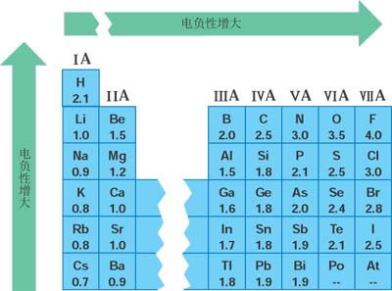
电负性（原子得电子能力）递变规律

Slide 8
烷烃和烯烃
预测乙烷的取代反应：
产物/断键位置/成键位置
H H
H H
光照
H－C－C－H＋Cl－Cl → H－C－C－Cl＋HCl
H H
H H
键断裂
取代基个数 | 同分异构体种类
1 | 1
2 | 2
3 | 2
4 | 2
5 | 1
6 | 1
特征：分步取代，产物多

Slide 9
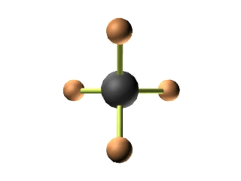
烷烃和烯烃
（一）烷烃
1、通式：四面体型
C_{n}H_{2n+2}
2、物理性质：
物理性质随着分子中碳原子数的递增，呈现规律性的变化
①、所有烷烃均难溶于水，密度均小于1。
②、常温下烷烃的状态：
C₁~C₄气态；C₅~C₁₆液态 C₁₇以上为固态。

Slide 10
3、烷烃的化学性质：
烷烃和烯烃
（1 ）氧化反应
燃烧
燃烧: CH₄ + 2O₂ → CO₂ + 2H₂O
请写烷烃燃烧通式
（2）通常状况下，它们很稳定，跟酸、碱及氧化物都不发生反应，也难与其他物质化合。
高锰酸钾、重铬酸钾、浓硫酸都是浮云！！！

Slide 11
烷烃和烯烃
己烷通入溴水有什么现象？
（3 ）取代反应
书写己烷与溴的反应？
书写甲苯与氯气光照下的反应？
（4 ）热分解----裂化/裂解
（应用于石油的催化裂化）

Slide 12
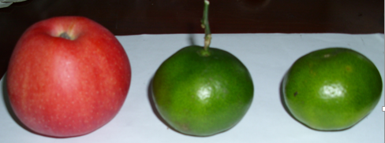
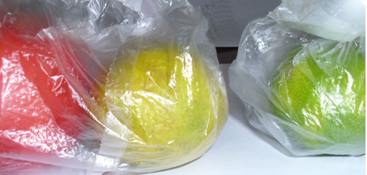
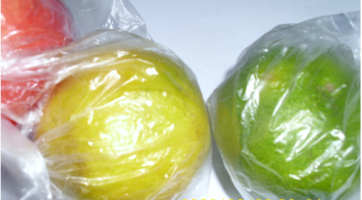
1熟苹果可以大大缩短青橘子变熟的时间，你知道为什么吗?
2天猫超市华南店，买到的水果，在水果箱中放入一些用0.2%的KMnO₄溶液浸泡过的纸，封严，能延长水果的保质期，你知道原因吗？
三天后
四天后
乙烯

Slide 13
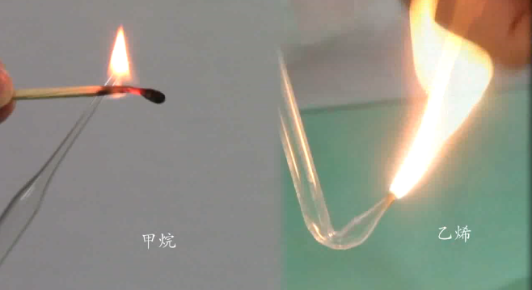
乙烯
1、化学性质
⑴ 氧化反应
①燃烧
——乙烯在空气中燃烧，火焰明亮并伴有黑烟，生成CO₂和H₂O，同时释放大量的热
点燃
CH₂=CH₂ + 3O₂ 2CO₂ + 2H₂O
乙烯中的碳的质量分数较高，燃烧时碳并没有完全被氧化，而本身被烧成炽热状态，故火焰明亮；又由于一部分碳呈现游离态，所以有黑烟冒出。可以据此检验乙烯和甲烷

Slide 14
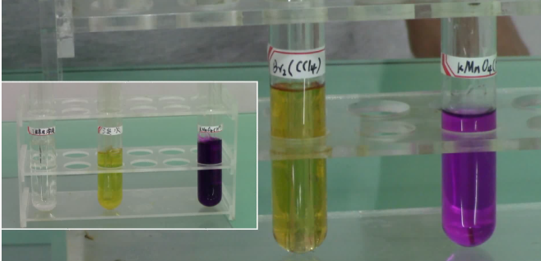
乙烯
3、化学性质
⑴ 氧化反应
②被酸性高锰酸钾KMnO₄（H⁺)氧化
口诀：
二氢成气
一氢成酸
无氢成酮
请写化学方程式
12KMnO₄ +18H₂SO₄+5C₂H₄→12MnSO₄+6K₂SO₄ +10CO₂ +28H₂O

Slide 15
请写出下列烯烃被酸性
高锰酸钾氧化的产物？
口诀：
二氢成气
一氢成酸
无氢成酮

Slide 16
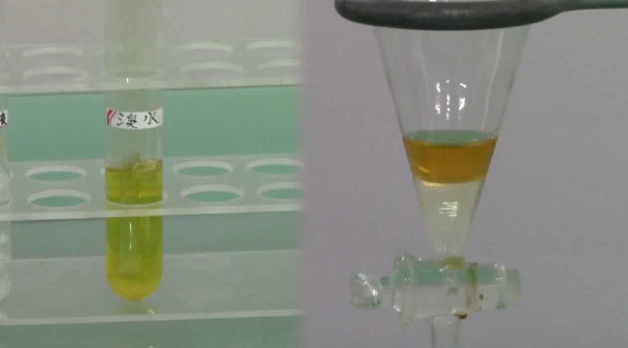
乙烯
3、化学性质
⑵ 加成反应
将乙烯通入溴水，
颜色褪去

Slide 17
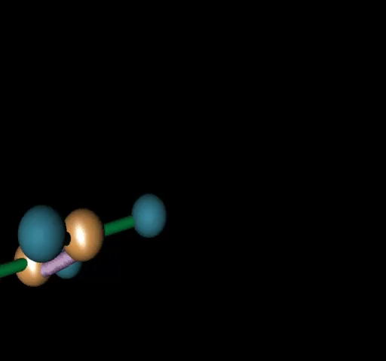
乙烯
⑵ 加成反应
H
H
H
H
H
C
C
H
H
C
C
H
+ Br – Br
Br
Br
CH2 = CH2 + Br₂ → CH2Br – CH2Br
1, 2—二溴乙烷

Slide 18
有机物分子中双键或三键两端的碳原子与其它原子或原子团直接结合生成新的化合物的反应，叫做加成反应 。
写乙烯与H₂（催化剂）、Cl₂、HCl、H₂O（催化剂）、HClO加成反应的化学方程式.
19

Slide 19
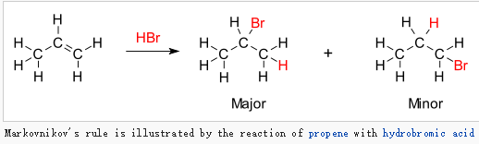
请书写丙烯与Br₂、HBr的加成反应？
马尔科夫尼科夫规则
氢加到含氢较多的碳上
不同的条件控制，生成产物不同
反马氏规则产物

Slide 20
乙烯和乙烯可以加成吗？

Slide 21
（3）加聚反应：
由相对分子质量小的化合物分子互相结合成相对分子质量大的高分子的反应叫做聚合反应。
由不饱和的相对分子质量小的化合物分子结合成相对分子质量大的化合物分子，这样的聚合反应同时也是加成反应，所以这样聚合反应又叫做加聚反应。
催化剂
[
CH₂ CH₂
]
nCH₂=CH₂
n
聚合度
单体
链节
微课视频-震撼版

Slide 22
写丙烯加聚反应的方程式

Slide 23
烷烃和烯烃
资料卡片：二烯烃 P30
1）通式：
C_{n}H_{2n—2}
2）类别：
两个双键在碳链中的不同位置：
C—C=C=C—C ①累积二烯烃（不稳定）
C=C—C=C—C ②共轭二烯烃
C=C—C—C=C ③孤立二烯烃

Slide 24
3）化学性质：
a、加成反应
CH₂-CH-CH-CH₂
CH₂=CH-CH=CH₂+2Br₂
Br
Br
Br
Br
1,2 加成
CH₂=CH-CH=CH₂+Br₂
CH₂-CH-CH=CH₂
1,2 Br
Br
Br
1,4 加成
CH₂-CH-CH-CH₂
CH₂-CH=CH-CH₂
1,4 Br
Br
(主产物)
Br
(中间体)

Slide 25
五三36页 7

Slide 26
b、加聚反应
1,4 加聚
nCH₂=CH-CH=CH₂
[CH₂-CH=CH-CH₂]_{n}
催化剂
n CH₂=C—CH=CH₂
[ CH₂—C=CH—CH₂ ]_{n}
CH₃
CH₃

Slide 27
二、烯烃的顺反异构
由于碳碳双键不能旋转而导致分子中原子或原子团在空间的排列方式不同所产生的异构现象，称为顺反异构。
产生顺反异构的条件：
1、必须有双键；
2、每个双键碳原子连接了两个不同的原子或原子团。
Notes:
27

Slide 28
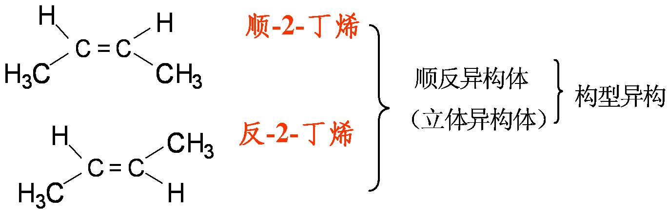
两个相同的原子或原子团排列在双键的同一侧的称为顺式结构。
两个相同的原子或原子团排列在双键的两侧的称为反式结构。
化学性质基本相同，但物理性质有一定差异。

Slide 29
判断哪一个是顺式？哪一个是反式?

Slide 30
D-A反应

Slide 31
烷烃和烯烃
思考题：下列物质中没有顺反异构的是哪些？
1、 1,2-二氯乙烯
2、 1,2-二氯丙烯
3、 2-甲基-2-丁烯
4、 2-氯-2-丁烯
√
√
×
√
练习1：
下列哪些物质存在顺反异构？
(A)１，２－二氯丙烯 (B) 2-丁烯
(C) 丙烯 (D) 1-丁烯
AB
Notes:
31

Slide 32
烷烃和烯烃
练习2：
写出分子式为C₄H₈属于烯烃的同分异构体
（1）丁烯的碳链和位置异构：
CH₂=CH-CH₂-CH₃ CH₃ CH=CHCH₃
1-丁烯 2-丁烯
（1） （2）
（1）、（2）是双键位置异构。
Notes:
32

